Slide 1
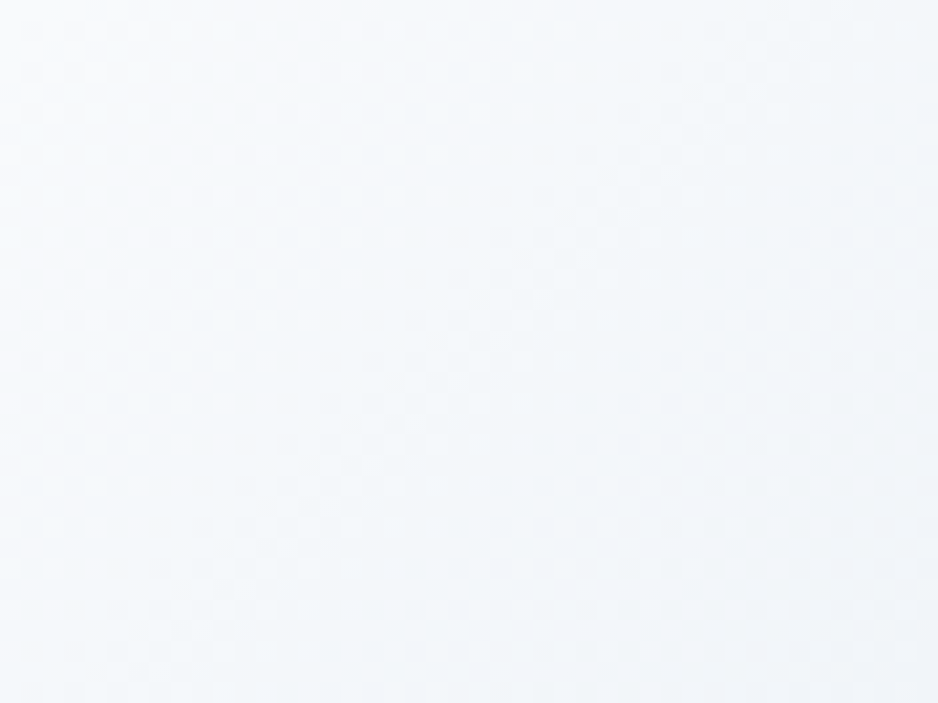











○○理容室 ○○店
ペルソナ分析
田中 健太
34歳
男性
IT企業 営業マネージャー
居住地
年収
家族構成
大阪市中央区
約800万円
妻・子1人
職業・仕事内容
生活スタイル
大阪市内のIT企業で営業マネージャーとして勤務。顧客との商談や社内会議が多く、第一印象や清潔感を重視する仕事をしている。平日は朝から夜まで働くことが多い。
職場や自宅から近く、短時間で身だしなみを整えられる理容室を好む。休日は家族と過ごすことが多く、時間効率を大切にしている。
よく利用するWebサービス
検索キーワード
Google検索
Instagram
YouTube
「本町 理容室」「本町 メンズカット」「ビジネスマン向け 理容室 大阪」などをGoogle検索やGoogleマップで探す。

Slide 2











○○理容室 ○○店
ペルソナ分析 - 仕事・生活スタイルと悩み
仕事・生活スタイル
悩み・課題
IT企業で営業マネージャーとして勤務
営業職としての髪型維持の課題
大阪市内のIT企業で営業マネージャー
顧客との商談・会議が多い
清潔感のある髪型を維持したい
営業職なので第一印象が重要
平日は朝から夜まで多忙
本町/淀屋橋エリアで身だしみ
年齢とともに髪のボリュームが気になる
頭皮環境も気になり始めた
休日の過ごし方
行きつけの店がない
休日は家族と過ごすことが多く、時間効率を大切にしている。職場や自宅から近く、短時間で身だしなみを整えられる理容室を好む。
忙しくて美容室を転々としている
ビジネスマン向けの理容室を探している
落ち着いた雰囲気のバーバーショップ

Slide 3














○○理容室 ○○店
ペルソナ分析 - 来店の決め手と求める価値
来店の決め手
求めている価値
検索キーワードと店舗選定のポイント
サービスに期待すること
ビジネスマン向けの髪型に強い
清潔感のある髪型
短時間で整う身だしなみ
営業職向けの清潔感のあるスタイル
仕事で信頼感を与える
忙しい中でも整える
ヘッドスパ等の頭皮ケアができる
将来の薄毛予防を見据えたケア
北浜・淀屋橋エリアで通いやすい
職場や自宅から近い立地
技術力の高い理容師
頭皮ケア・薄毛予防
予約のしやすさ
信頼できる技術と接客
将来の髪の健康を守る
継続的に通える環境
検索キーワード
本町 理容室
本町 メンズカット
重要度の高いポイント
ビジネスマン向け バーバー 大阪
清潔感、技術力、通いやすさを重視

